Slide 1

Система «Маркетплейс»
Системный анализ. Лабораторная работа №1
Выполнил:Кошенков Дмитрий
Группа: ИУ6-74Б
1
/ 16

Slide 2


Свойства системы
Статические
Динамические
Целостность
Система представляет собой единое целое, где все компоненты взаимосвязаны и работают на достижение общей цели.
Открытость
Маркетплейс активно взаимодействует с внешней средой, получая данные от пользователей, продавцов и других систем.
Внутренняя неоднородность
Система состоит из различных подсистем (управление пользователями, каталог, рекомендации), каждой с особой спецификой.
Структурированность
Компоненты системы организованы в определённую иерархию и имеют чётко определённые связи, обеспечивая порядок работы.
Функциональность
Система выполняет определённые функции: поиск товаров, обработка заказов, предоставление рекомендаций, управление профилями.
Стимулируемость
Система реагирует на внешние воздействия (клики пользователя, изменение цен, новые товары) и адаптирует своё поведение.
Изменчивость системы
Маркетплейс постоянно развивается, добавляются новые функции, улучшаются алгоритмы, изменяется пользовательский интерфейс.
Существование в изменяющейся среде
Система функционирует в динамичной рыночной среде, где меняются предпочтения пользователей и появляются новые конкуренты.

Slide 3





Цели и назначение: Система в целом
Общая цель
Обеспечить пользователям (покупателям и продавцам) удобную, безопасную и эффективную платформу для онлайн-торговли.
Задачи
1. Предоставление широкого каталога товаров
2. Персонализация покупательского опыта
Адаптация предложений под индивидуальные предпочтения каждого пользователя для повышения их удовлетворённости и конверсии.
Обеспечение доступа к разнообразному ассортименту товаров от различных продавцов, с возможностью поиска и фильтрации.
3. Обеспечение безопасных транзакций
4. Монетизация платформы
Гарантирование надёжности и защиты всех финансовых операций и личных данных пользователей, включая безопасность платежей и данных.
Разработка и внедрение механизмов для получения дохода от деятельности маркетплейса, таких как комиссии с продаж, рекламные услуги и подписки.

Slide 4




Цели и назначение: Подсистемы (Часть 1)
Блок 1: Управление пользователями
Блок 2: Управление каталогом товаров
Цель
Цель
Создание и обслуживание профилей для всех участников системы (покупателей и продавцов).
Обеспечение актуального, структурированного и легкодоступного каталога товаров.
Задачи
Задачи
Аутентификация и авторизация пользователей.
Проверка логина и пароля, управление сессиями.
Управление личными данными пользователей.
Редактирование профиля, адресов, предпочтений.
Управление магазином продавца.
Добавление информации о магазине, настройка профиля, управление ассортиментом.
Добавление и редактирование информации о товарах.
Формирование и изменение описаний, цен, характеристик.
Модерация товаров и контента.
Проверка товаров на соответствие правилам, удаление ненужного.
Обеспечение эффективного поиска товаров.
Реализация поиска по различным критериям: категории, цене, характеристикам.

Slide 5
Цели и назначение: Подсистемы (Часть 2)
Рекомендательная система
Подсистема транзакций и монетизации
Цель
Цель
Увеличение конверсии и среднего чека через персонализацию предложений.
Обеспечение безопасных финансовых операций и генерация дохода для платформы.
Задачи
Задачи
Сбор и анализ данных:
Получение и обработка информации о поведении пользователей (просмотры, покупки, запросы).
Обучение моделей:
Развитие алгоритмов машинного обучения для выявления пользовательских предпочтений.
Генерация рекомендаций:
Создание и отображения персонализированных подборок товаров в реальном времени.
Управление корзиной:
Добавление и редактирование товаров, оформление заказов, управление статусами.
Интеграция с платежными системами:
Соединение с внешними платежными шлюзами для обработки транзакций.
Расчет комиссий:
Вычисление и взимание комиссий с продавцов, управление финансовым потоком.

Slide 6










Описание функционирования: Сценарии использования
Система маркетплейса с подсистемой персонализированных рекомендаций поддерживает несколько ключевых сценариев использования, отражающих взаимодействие различных типов пользователей с платформой.
Целенаправленный поиск
Просмотр и выбор
Продажа товаров
Покупатель активно ищет конкретный товар, используя поисковые запросы, фильтры и категории.
Пользователь исследует категории товаров, просматривает рекомендации и изучает предложения без конкретной цели покупки.
Продавец использует платформу для управления своим бизнесом, включая добавление и редактирование товаров, обработку заказов и управление запасами.
Система предоставляет релевантные результаты, основываясь на точном соответствии запросу и, при необходимости, учитывая историю поиска пользователя.
В этом сценарии рекомендательная система играет ключевую роль, предлагая товары, которые могут заинтересовать пользователя на основе его предыдущих просмотров и предпочтений.
Этот сценарий охватывает все аспекты управления магазином на маркетплейсе, включая взаимодействие с покупателями и финансовую аспекты.

Slide 7










Описание функционирования: Основные режимы работы
Режим гостя
Пользователь может просматривать каталог товаров, использовать поиск, но не имеет доступа к функциям, требующим аутентификации, таким как добавление товаров в корзину или совершение покупки.
Режим покупателя
Основная функция: Бrowsing
Зарегистрированный и авторизованный пользователь, который может добавлять товары в корзину, оформлять заказы, просматривать историю покупок, оставлять отзывы и получать персонализированные рекомендации.
Режим продавца
Авторизованный пользователь, имеющий доступ к инструментам управления магазином, включая добавление/редактирование товаров, управление заказами, просмотр статистики продаж и взаимодействие с покупателями.
Основная функция: Покупка
Основная функция: Управление

Slide 8




Спецификация переменных: Входные
Входные переменные представляют собой внешние воздействия, которые система маркетплейса получает из окружающей среды.
Команды управления
Действия пользователей, такие как клики по товарам, добавление товаров в корзину, изменение настроек профиля. Эти команды непосредственно влияют на работу системы и изменение состояния пользователей.
Оценочная реакция
Внешние данные
Отзывы, оценки товаров, лайки/дизлайки, которые пользователи оставляют на платформе. Эти данные критически важны для обучения рекомендательной системы и улучшения качества обслуживания.
Информация, поступающая от продавцов (обновления товаров, цен, наличия), а также данные от внешних платежных систем и служб доставки, с которыми маркетплейс интегрируется.

Slide 9









Спецификация переменных: Выходные
Выходные переменные — это результаты деятельности системы, которые она предоставляет внешней среде, включая пользователей и интегрированные сервисы.
Графический интерфейс
Отображение списков товаров, страниц категорий, личных кабинетов пользователей, результатов поиска. Представляет собой визуальную составляющую, с помощью которой пользователи взаимодействуют с системой.
Управляющие сигналы
Пользователи → Система → Внешняя среда
Запросы к внешним платежным системам для обработки транзакций, запросы к службам доставки для оформления отправлений. Эти сигналы обеспечивают интеграцию системы с внешними сервисами.
Система → Внешние сервисы
Уведомления
Email-сообщения, push-уведомления о статусе заказов, акциях, новых рекомендациях. Эти уведомления служат для информирования пользователей о важных событиях и изменениях в системе.
Система → Пользователи

Slide 10
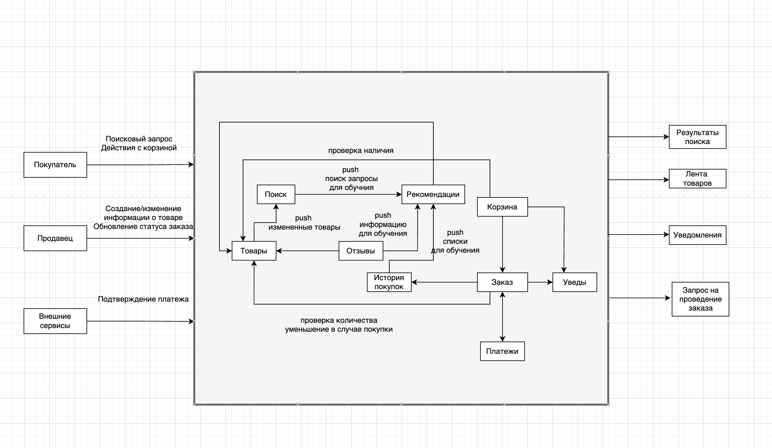
Структурная схема

Slide 11















Спецификация переменных: Внутренние
Параметры пользователя
Состояние каталога
Модель предпочтений
История покупок
Актуальные цены
Внутреннее представление интересов
Просмотренные товары
Наличие товаров на складе
Формируется на основе анализа поведения
Добавленные в избранное
Характеристики товаров
Машинное обучение
Демографические данные
Категории товаров
Коллаборативная фильтрация
Предпочтения
Метаданные
Контентно-ориентированный подход

Slide 12












Ранжированный список факторов (Высокая степень влияния)
Для достижения цели "Конверсия в покупку" в маркетплейсе, факторы с высшей и высокой степенью влияния на целевой показатель:
Прямое действие (покупка)
Высшая степень влияния
Непосредственное завершение целевого действия, является конечной точкой конверсии.
1
Эффективные рекомендательные системы могут увеличить конверсию до 35%
Добавление товара в корзину
Высокая степень влияния
Этот шаг является прямым индикатором намерения покупки и часто предшествует завершении транзакции.
2
История покупок
Высокая степень влияния
Анализ прошлых покупок позволяет формировать персонализированные рекомендации, значительно повышающие вероятность повторных покупок.
3

Slide 13














Ранжированный список факторов (Средняя и низкая степень)
Средняя степень влияния
Низкая степень влияния
Просмотр карточки товара
Средняя
Глобальная популярность товара
Низкая
Указывает на интерес пользователя к конкретному товару, но не гарантирует дальнейшее действие.
Хотя популярные товары могут привлекать внимание, их влияние на персонализированную конверсию ниже, чем у факторов, основанных на индивидуальных предпочтениях.
Активность поиска
Средняя
Поисковые запросы отражают явные потребности пользователя, что может быть использовано для предоставления релевантных товаров.
Временной контекст
Низкая
Время суток или сезонность могут влиять на покупательское поведение, но их воздействие менее значительно по сравнению с прямыми действиями пользователя.
Сходство метаданных
Средняя
Использование метаданных (например, категории, характеристики) для поиска похожих товаров может улучшить релевантность рекомендаций.
Эти факторы имеют меньшее значение по сравнению с высокими и средними факторами, но всё же могут быть использованы для улучшения рекомендаций и пользовательского опыта.

Slide 14

Формализованное описание
Шаг 1: Поиск
// SearchProducts выполняет поиск по списку товаров.
// 1. Находит все товары, у которых `query` является подстрокой Name или Description (без учета регистра).
// 2. Сортирует найденные товары по полю Popularity в порядке убывания.
func SearchProducts(query string, products []Product) []Product {
var foundProducts []Product
lowerQuery := strings.ToLower(query)
// Шаг 1: Поиск по вхождению подстроки
for _, p := range products {
if strings.Contains(strings.ToLower(p.Name), lowerQuery) || strings.Contains((p.Description), lowerQuery) {
foundProducts = append(foundProducts, p)
}
}
// Шаг 2: Ранжирование (сортировка) по популярности
sort.Slice(foundProducts, func(i, j int) bool {
// Сортируем по убыванию: более популярные товары идут первыми.
return foundProducts[i].Popularity > foundProducts[j].Popularity
})
return foundProducts
}
(user)

Slide 15
Формализованное описание
Шаг 2: Добавление в корзину
// AddToCart — основная функция для добавления товара в корзину. // Она является идемпотентной: повторное добавление того же товара // просто увеличивает его количество в корзине.
func AddToCart(userID, productID string, quantity int) error {
// Шаг 1: Валидация входных данных
if quantity <= 0 {
return errors.New("количество должно быть положительным числом")
}
if !ProductExists(productID) {
return fmt.Errorf("товар с ID '%s' не найден", productID)
}
// Шаг 2: Получение или создание корзины для пользователя
cart, ok := userCarts[userID]
if !ok {
cart = make(Cart) userCarts[userID] = cart
}
// Шаг 3: Добавление товара или обновление количества
if item, exists := cart[productID]; exists {
// Если товар уже в корзине, просто увеличиваем его количество item.Quantity += quantity
cart[productID] = item
} else {
// Если товара нет, создаем новую запись
cart[productID] = CartItem{ ProductID: productID, Quantity: quantity}
}
return nil
}

Slide 16








Заключение
Проведен системный анализ сложной системы "Маркетплейс с подсистемой персонализированных рекомендаций".
Выделение ключевых подсистем
Выделены ключевые подсистемы: управление пользователями, каталог товаров, рекомендательная система, транзакции и монетизация.
Определение целей и переменных
Определены цели системы и специфицированы входные, выходные и внутренние переменные, characterизующие её функционирование.
Определение влияющих факторов
Определены и ранжированы факторы, влияющие на целевой показатель — конверсию в покупку, с учетом их степени влияния.
Формализованная модель
Представлена формализованная модель рекомендательной системы и структурная схема, описывающие архитектуру и функционирование системы.
Применение методов системного анализа
Работа демонстрирует эффективное применение методов системного анализа для проектирования, понимания и оптимизации сложных информационных систем.

